Slide 1
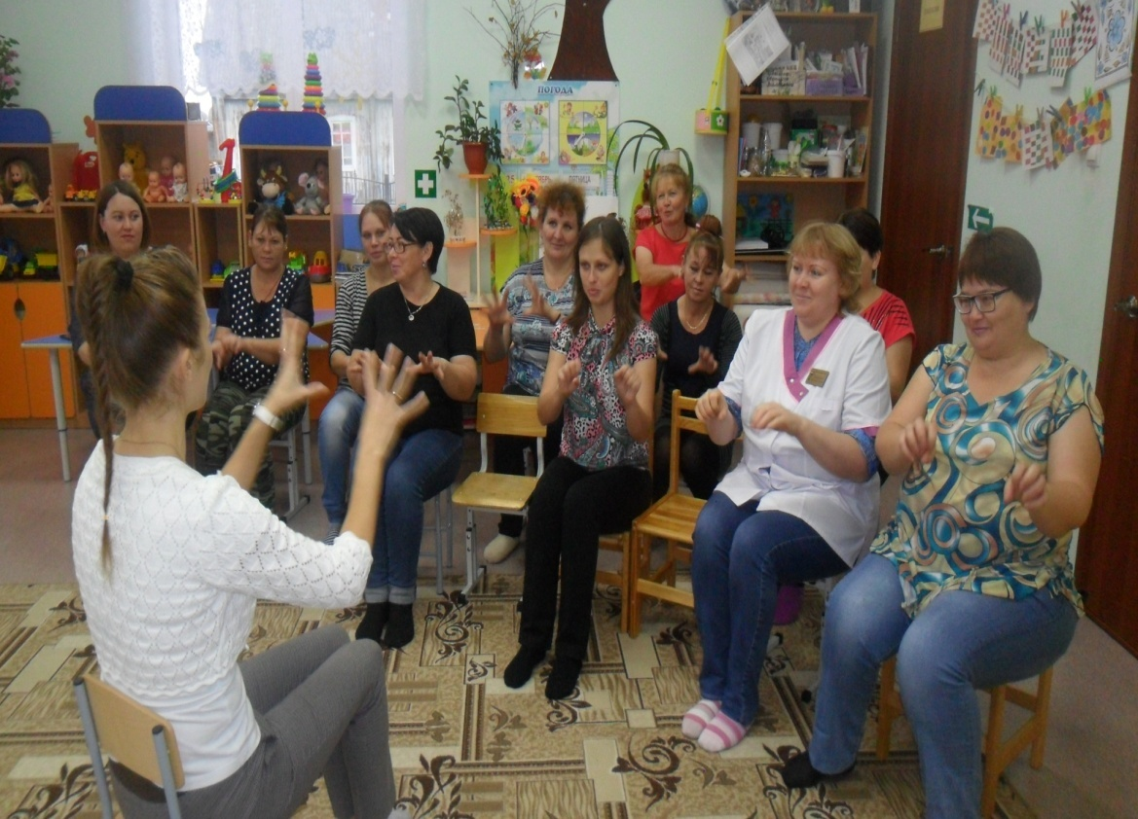
Работа с родителями как фактор успешной адаптации ребенка к детскому саду

Slide 2
Ещё до прихода ребёнка в ОУ, между детским садом и родителями появляются первые контакты, которые позволяют родителям поближе узнать детский сад:
- родители посещают группу детского сада, знакомятся с педагогами, предметно-развивающей средой,
-родители знакомятся с нормативными документами ОУ,
- родители знакомятся с важными адаптационными моментами.
При взаимодействии с родителями мы придерживаемся следующих принципов:
сотрудничество, а не наставничество;
дифференцированный подход к взаимодействию с родителями с учетом специфики каждой семьи;
- возрастной характер взаимодействия с родителями;
- доброжелательность, открытость.

Slide 3
Важная форма взаимодействия детского сада и семьи - совместная деятельность педагогов, родителей и детей, которая не только развивает отношения педагогов и родителей, родителей и детей, но и содействует развитию отношений между семьями воспитанников. Мы выделяем основные задачи, стоящие перед дошкольным учреждением в работе с родителями:
-изучение семей детей;
-привлечение родителей к активному участию в деятельности учреждения;
-просвещение родителей в области педагогики и детской психологии.
В своей работе мы используем как традиционные формы (собрания, консультации, беседы), так и новые: "круглые столы", игровые тренинги, практикумы, где происходит сближение родителей, педагогов и детей.

Slide 4
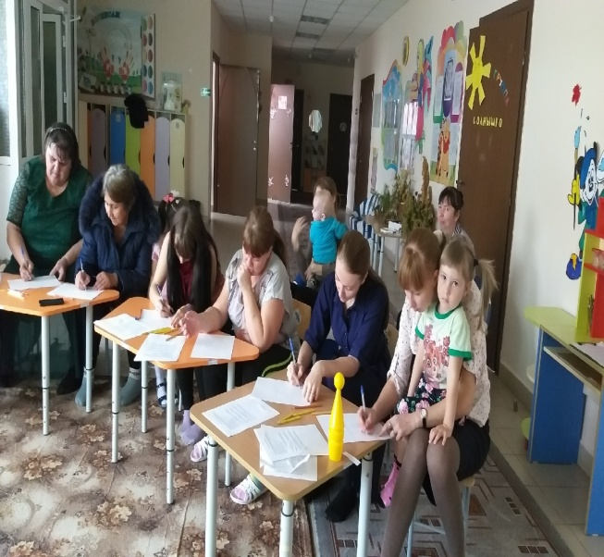
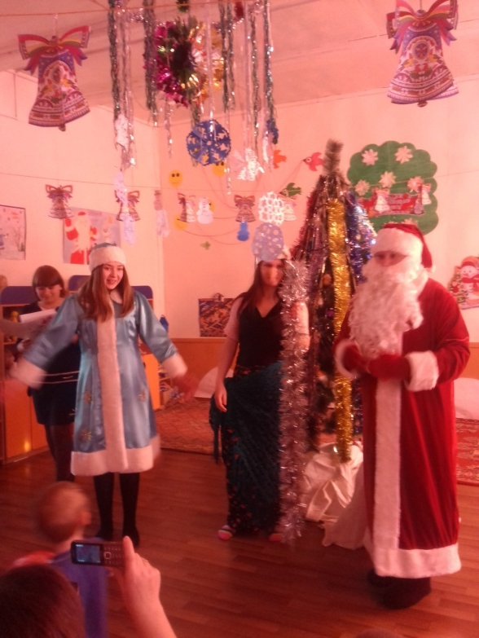
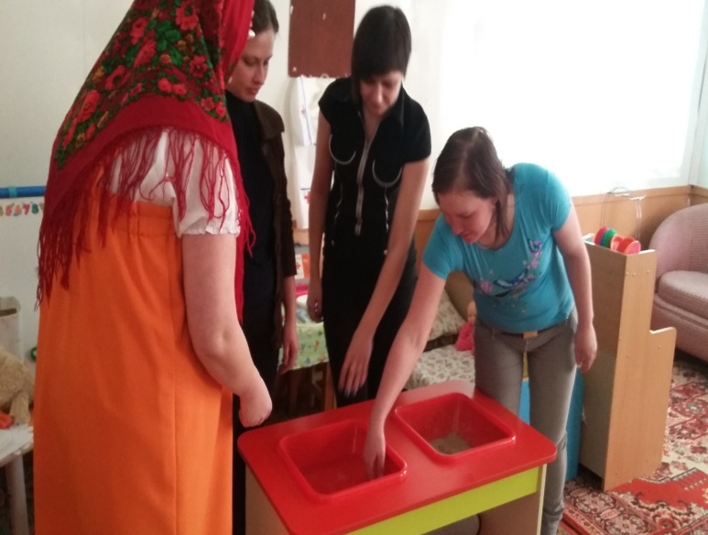
Основные формы работы с родителями:
Совместные праздники и досуги
Анкетирование, опрос
Участие родителей в жизни группы

Slide 5
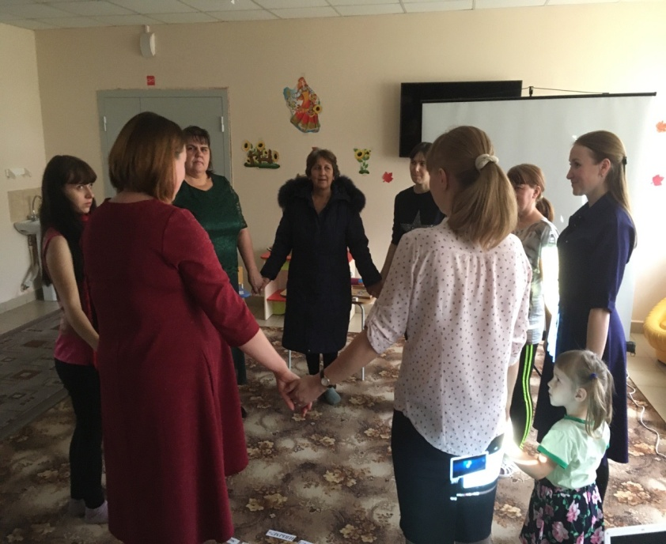
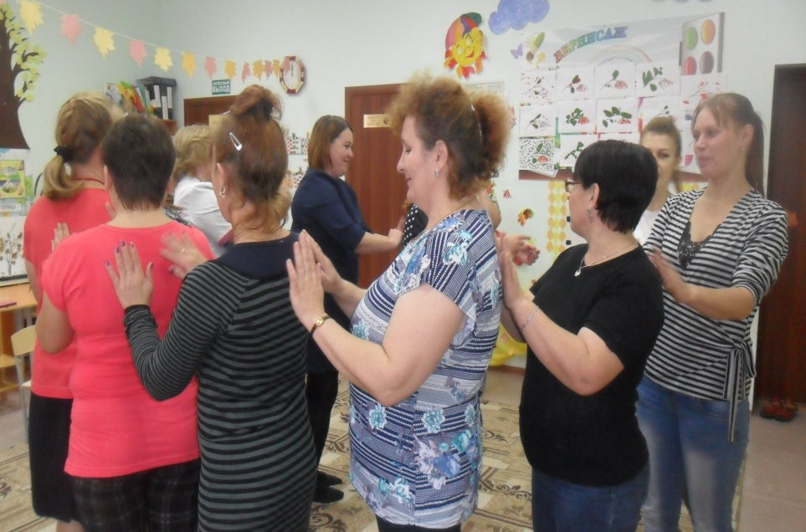
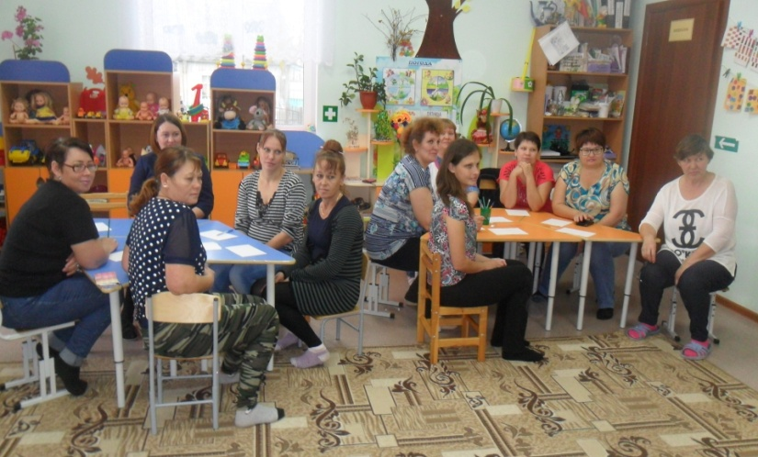
Игровые тренинги с родителями
Родительские собрания

Slide 6
Используются следующие формы и методы по организации процесса адаптации ребенка младшего возраста
беседы с родителями;
посещение семей на дому (визитирование);
рассматривание семейных альбомов в группе;
фотовыставки;
информационные стенды;
приглашение семьи в группу;
консультации;
семинары;
наглядно – консультативный материал: буклеты, журналы, стенды ;
родительская почта;
обратная связь через интернет ресурсы.
.

Slide 7
Таким образом, целенаправленная работа с родителями дает свои положительные результаты, облегчает привыкание ребенка к новым условиям.

